Slide 1
ФЕДЕРАЛЬНЫЙ ГОСУДАРСТВЕННЫЙ ОБРАЗОВАТЕЛЬНЫЙ СТАНДАРТ ДОШКОЛЬНОГО ОБРАЗОВАНИЯ

Slide 2
Утвержден приказом Министерства образования и науки Российской Федерации (Минобрнауки России) от 17 октября 2013 г. N 1155 г. Москва
ФЕДЕРАЛЬНЫЙ ГОСУДАРСТВЕННЫЙ ОБРАЗОВАТЕЛЬНЫЙ СТАНДАРТ представляет собой совокупность обязательных требований к дошкольному образованию.

Slide 3
Какие требования выдвигает ФГОС ДО?
Стандарт выдвигает три группы требований:
• Требования к структуре образовательной программы
дошкольного образования;
• Требования к условиям реализации образовательной
программы дошкольного образования:
• Требования к результатам освоения образовательной
программы дошкольного образования

Slide 4
ТРЕБОВАНИЯ К РЕЗУЛЬТАТАМ ОСВОЕНИЯ ОСНОВНОЙ ОБРАЗОВАТЕЛЬНОЙ ПРОГРАММЫ ДОШКОЛЬНОГО ОБРАЗОВАНИЯ
Требования Стандарта к результатам освоения Программы представлены в виде целевых ориентиров дошкольного образования, которые представляют собой социально-нормативные возрастные характеристики возможных достижений ребенка на этапе завершения уровня дошкольного образования. Специфика дошкольного детства (гибкость, пластичность развития ребенка, высокий разброс вариантов его развития, его непосредственность и непроизвольность), а также системные особенности дошкольного образования (необязательность уровня дошкольного образования в Российской Федерации, отсутствие возможности вменения ребенку какой-либо ответственности за результат) делают неправомерными требования от ребенка дошкольного возраста конкретных образовательных достижений и обусловливают необходимость определения результатов освоения образовательной программы в виде целевых ориентиров.

Slide 5
Целевые ориентиры дошкольного образования определяются независимо от форм реализации Программы, а также от ее характера, особенностей развития детей и Организации, реализующей Программу.
Целевые ориентиры не подлежат непосредственной оценке, в том числе в виде педагогической диагностики (мониторинга), и не являются основанием для их формального сравнения с реальными достижениями детей. Они не являются основой объективной оценки соответствия установленным требованиям образовательной деятельности и подготовки детей <1>. Освоение Программы не сопровождается проведением промежуточных аттестаций и итоговой аттестации воспитанников <2>.
--------------------------------
<1> С учетом положений части 2 статьи 11 Федерального закона от 29 декабря 2012 г. N 273-ФЗ "Об образовании в Российской Федерации" (Собрание законодательства Российской Федерации, 2012, N 53, ст. 7598; 2013, N 19, ст. 2326).
<2> Часть 2 статьи 64 Федерального закона от 29 декабря 2012 г. N 273-ФЗ "Об образовании в Российской Федерации" (Собрание законодательства Российской Федерации, 2012, N 53, ст. 7598; 2013, N 19, ст. 2326).

Slide 6
4.4. Настоящие требования являются ориентирами для:
а) построения образовательной политики на соответствующих уровнях с учетом целей дошкольного образования, общих для всего образовательного пространства Российской Федерации;
б) решения задач:
формирования Программы;
анализа профессиональной деятельности;
взаимодействия с семьями;
в) изучения характеристик образования детей в возрасте от 2 месяцев до 8 лет;
г) информирования родителей (законных представителей) и общественности относительно целей дошкольного образования, общих для всего образовательного пространства Российской Федерации.

Slide 7
4.5. Целевые ориентиры не могут служить непосредственным основанием при решении управленческих задач, включая:
аттестацию педагогических кадров;
оценку качества образования;
оценку как итогового, так и промежуточного уровня развития детей, в том числе в рамках мониторинга (в том числе в форме тестирования, с использованием методов, основанных на наблюдении, или иных методов измерения результативности детей);
оценку выполнения муниципального (государственного) задания посредством их включения в показатели качества выполнения задания;
распределение стимулирующего фонда оплаты труда работников Организации.

Slide 8
4. 6. К целевым ориентирам дошкольного образования относятся следующие социально-нормативные возрастные характеристики возможных достижений ребенка:
Целевые ориентиры образования в младенческом
и раннем возрасте
Целевые ориентиры на этапе завершения
дошкольного образования

Slide 9
Целевые ориентиры образования в младенческом и раннем возрасте:

Slide 10
Образовательные области | Целевые ориентиры образования в младенческом и раннем возрасте
Социально-коммуникативное развитие | Ребенок интересуется окружающими предметами и активно действует с ними; эмоционально вовлечен в действия с игрушками и другими предметами, стремится проявлять настойчивость в достижении результата своих действий. Стремится к общению со взрослыми и активно подражает им в движениях и действиях; появляются игры, в которых ребенок воспроизводит действия взрослого. Проявляет интерес к сверстникам; наблюдает за их действиями и подражает им.
Познавательное развитие | Использует специфические, культурно фиксированные предметные действия, знает назначение бытовых предметов (ложки, расчески, карандаша и пр.) и умеет пользоваться ими. Владеет простейшими навыками самообслуживания; стремится проявлять самостоятельность в бытовом и игровом поведении.
Речевое развитие | Владеет активной речью, включенной в общение; может обращаться с вопросами и просьбами, понимает речь взрослых; знает названия окружающих предметов и игрушек.
Художественно-эстетическое развитие | Проявляет интерес к стихам, песням и сказкам, рассматриванию картинки, стремится двигаться под музыку; эмоционально откликается на различные произведения культуры и искусства.
Физическое развитие | У ребенка развита крупная моторика, он стремится осваивать различные виды движения (бег, лазанье, перешагивание и пр.).

Slide 11
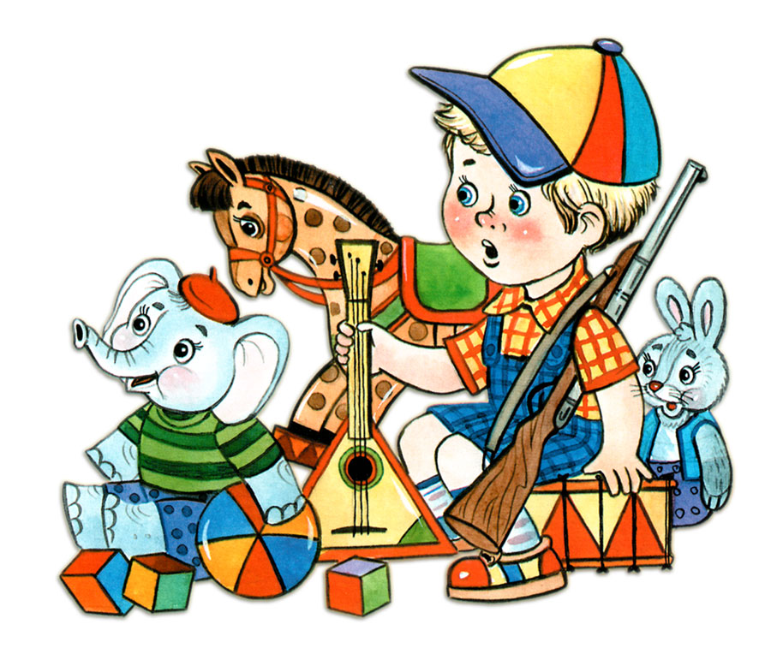
Целевые ориентиры на этапе завершения дошкольного образования:

Slide 12
Образовательные области | Целевые ориентиры на этапе завершения дошкольного образования
Социально-коммуникативное развитие | Ребенок овладевает основными культурными способами деятельности, проявляет инициативу и самостоятельность в разных видах деятельности - игре, общении, познавательно-исследовательской деятельности, конструировании и др.; способен выбирать себе род занятий, участников по совместной деятельности. Ребенок обладает установкой положительного отношения к миру, к разным видам труда, другим людям и самому себе, обладает чувством собственного достоинства; активно взаимодействует со сверстниками и взрослыми, участвует в совместных играх. Способен договариваться, учитывать интересы и чувства других, сопереживать неудачам и радоваться успехам других, адекватно проявляет свои чувства, в том числе чувство веры в себя, старается разрешать конфликты. Ребенок обладает развитым воображением, которое реализуется в разных видах деятельности, и прежде всего в игре; ребенок владеет разными формами и видами игры, различает условную и реальную ситуации, умеет подчиняться разным правилам и социальным нормам. Ребенок способен к волевым усилиям, может следовать социальным нормам поведения и правилам в разных видах деятельности, во взаимоотношениях со взрослыми и сверстниками, может соблюдать правила безопасного поведения и личной гигиены.

Slide 13
Познавательное развитие | Ребенок проявляет любознательность, задает вопросы взрослым и сверстникам, интересуется причинно-следственными связями, пытается самостоятельно придумывать объяснения явлениям природы и поступкам людей; склонен наблюдать, экспериментировать. Обладает начальными знаниями о себе, о природном и социальном мире, в котором он живет; знаком с произведениями детской литературы, обладает элементарными представлениями из области живой природы, естествознания, математики, истории и т.п.; ребенок способен к принятию собственных решений, опираясь на свои знания и умения в различных видах деятельности.
Речевое развитие | Ребенок достаточно хорошо владеет устной речью, может выражать свои мысли и желания, может использовать речь для выражения своих мыслей, чувств и желаний, построения речевого высказывания в ситуации общения, может выделять звуки в словах, у ребенка складываются предпосылки грамотности.

Slide 14
Художественно-эстетическое развитие | Ребенок овладевает основными культурными способами деятельности, проявляет инициативу и самостоятельность в разных видах деятельности - игре, общении, познавательно-исследовательской деятельности, конструировании и др. Знаком с произведениями детской литературы, обладает элементарными представлениями из области живой природы, естествознания, математики, истории и т.п.; ребенок способен к принятию собственных решений, опираясь на свои знания и умения в различных видах деятельности.
Физическое развитие | У ребенка развита крупная и мелкая моторика; он подвижен, вынослив, владеет основными движениями, может контролировать свои движения и управлять ими.

Slide 15
4.7. Целевые ориентиры Программы выступают основаниями преемственности дошкольного и начального общего образования. При соблюдении требований к условиям реализации Программы настоящие целевые ориентиры предполагают формирование у детей дошкольного возраста предпосылок к учебной деятельности на этапе завершения ими дошкольного образования.
4.8. В случае если Программа не охватывает старший дошкольный возраст, то данные Требования должны рассматриваться как долгосрочные ориентиры, а непосредственные целевые ориентиры освоения Программы воспитанниками - как создающие предпосылки для их реализации.

Slide 16
Формирование предпосылок универсальных учебных действий (УУД) у дошкольников на пороге школы

Slide 17
Образователь-ная область | Виды детской деятельности | Предпосылки формирования УУД
 |  | Познавательные | Регулятивные | Личностные | Коммуникативные
Социально-коммуника-тивное | Коммуникативная, игровая, познавательно-исследователь-ская | Выбор наиболее эффективных способов решения задач в зависимости от конкретных условий. Рефлексия способов и условий действия, контроль и оценка процесса и результатов деятельности | Коррекция – внесение необходимых дополнений и коррективов в план и способ действия в случае расхождения эталона, реального действия и его результата с учетом оценки этого результата самим обучающимся, учителем, товарищами | Нравственно-этическая ориентация, в том числе и оценивание усваиваемого содержания | Разрешение конфликта – выявление, идентификация. Управление поведением партнера. Умение с достаточной полнотой и точностью выражать свои мысли в соответствии с задачами и условиями коммуникации

Slide 18
Познаватель-ное развитие | Познавательно-исследователь-ская, игровая, конструирова-ние, коммуникатив-ная | Выбор наиболее эффективных способов решения задач в зависимости от конкретных условий. Рефлексия способов и условий действия, контроль и оценка процесса и результатов деятельности | Коррекция – внесение необходимых дополнений и коррективов в план и способ действия в случае расхождения эталона, реального действия и его результата с учетом оценки этого результата самим обучающимся, учителем, товарищами | Нравственно-этическая ориентация, в том числе и оценивание усваиваемого содержания | Разрешение конфликта – выявление, идентификация. Управление поведением партнера. Умение с достаточной полнотой и точностью выражать свои мысли в соответствии с задачами и условиями коммуникации

Slide 19
Речевое развитие | Коммуникативная, игровая, познавательно-исследовательская, восприятие художествен-ной литературы и фольклора | Осознанное и произвольное построение речевого высказывания в устной и письменной форме. Формулирование проблемы. Самостоятельное выделение и формулирование познавательной цели. |  | Нравственно-этическая ориентация, в том числе и оценивание усваиваемого содержания | Умение с достаточной полнотой и точностью выражать свои мысли в соответствии с задачами и условиями коммуникации
Художественно-эстетическое развитие | Изобразительная, музыкальная, игровая, восприятие художественной литературы и фольклора | Поиск и выделение необходимой информации, в том числе рабочих задач |  | Нравственно-этическая ориентация, в том числе и оценивание усваиваемого содержания
Физическое развитие | Двигательная, игровая, коммуникатив-ная, самообслуживание и элементарный бытовой труд | Установление причинно-следственных связей, представление цепочек объектов и явлений | Саморегуляция как способность к мобилизации сил и энергии, к волевому усилию |  | Планирование учебного сотрудничества с педагогом и сверстниками

Slide 20
ФГОС дошкольного образования (п.3.2.3.)
При реализации Программы может проводиться оценка индивидуального развития детей. Такая оценка производится педагогическим работником в рамках педагогической диагностики (оценки индивидуального развития детей дошкольного возраста, связанной с оценкой эффективности педагогических действий и лежащей в основе их дальнейшего планирования).
Результаты педагогической диагностики (мониторинга) могут использоваться исключительно для решения следующих образовательных задач:
1) индивидуализации образования (в том числе поддержки ребенка, построения его образовательной траектории или профессиональной коррекции особенностей его развития);
2) оптимизации работы с группой детей.
При необходимости используется психологическая диагностика развития детей (выявление и изучение индивидуально-психологических особенностей детей), которую проводят квалифицированные специалисты (педагоги-психологи, психологи).
Участие ребенка в психологической диагностике допускается только с согласия его родителей (законных представителей).
Результаты психологической диагностики могут использоваться для решения задач психологического сопровождения и проведения квалифицированной коррекции развития детей.

Slide 21
МЕТОДЫ ПЕДАГОГИЧЕСКОЙ ДИАГНОСТИКИ
БЕСЕДА
НАБЛЮДЕНИЕ
ДИАГНОСТИЧЕСКОЕ ЗАДАНИЕ
ДИАГНОСТИЧЕСКАЯ СИТУАЦИЯ
АНАЛИЗ ПРОДУКТОВ ДЕТСКОЙ ДЕЯТЕЛЬНОСТИ
Условия проведения педагогической диагностики, методы, критерии и показатели развития ребёнка дошкольного возраста представлены в Примерных образовательных программах дошкольного образования.

Slide 22
СПАСИБО ЗА ВНИМАНИЕ!

